Slide 1
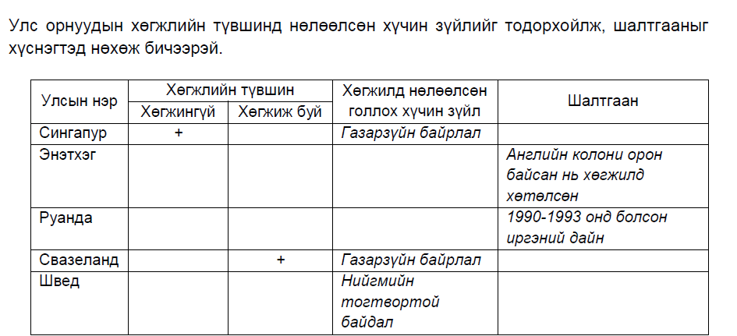

Slide 2
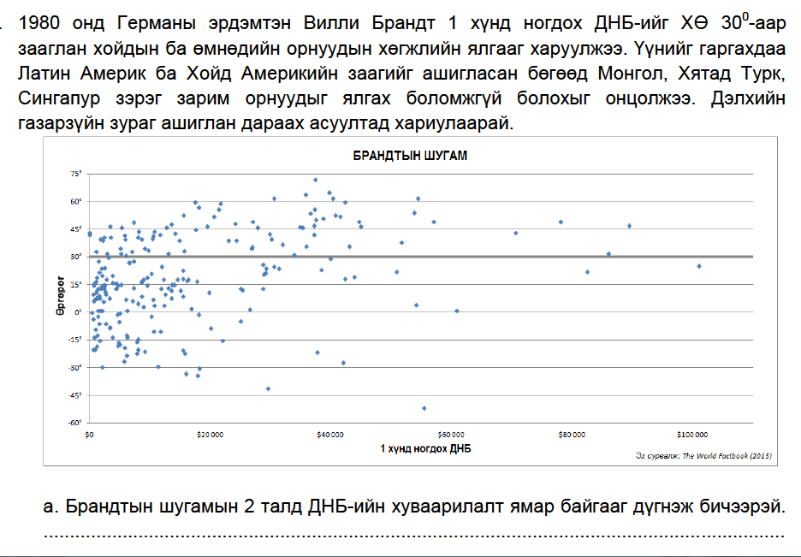

Slide 3
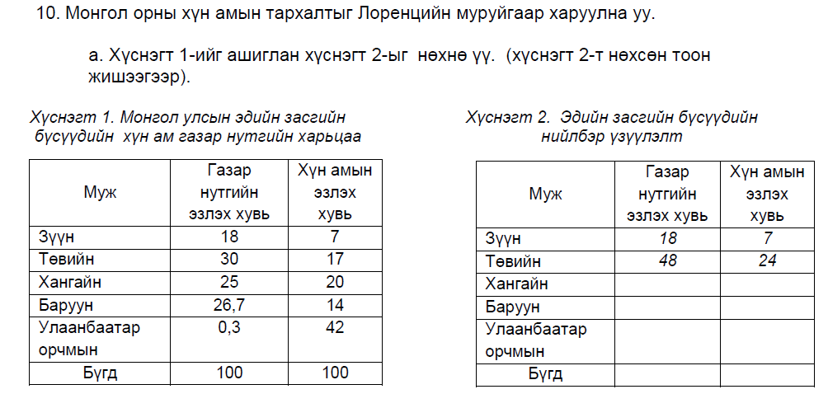

Slide 4
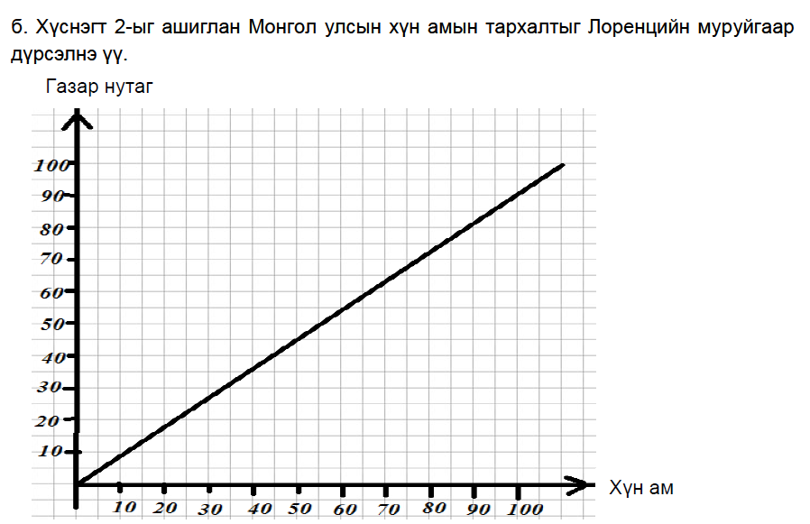

Slide 5
Зорилт
- Даяаршил нь эдийн засаг, мэдээлэл харилцааны сүлжээ, техник технологи, улс төрийн нэгдлүүд зэрэгт илэрч буй шалтгааныг тайлбарлах
- Даяаршил нөлөөлөх газарзүйн хүчин зүйлийг тодорхойлох

Slide 6
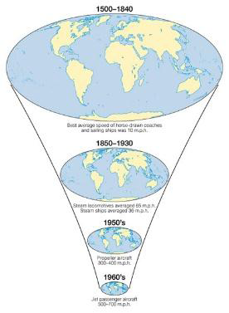
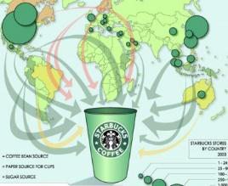

Slide 7
Схем зохиох
Багаараа ярилцах, ойлголтоо нэгтгэх
Гүйцэтгэх хугацаа
Даяаршиж байгааг яаж мэдэх вэ
Даяаршлын давуу, сул тал юу вэ
Даяаршиж байгааг хэмжиж болох уу

Slide 8
Даяаршил гэдэг нь (globalization) дэлхийн улс орнууд эдийн засаг, санхүү, улс төр, хэл, соёл, техник, технологийн салбарын хүрээнд нэгдэн нягтрах үйл явц юм.

Slide 9
Даяаршлын сөрөг талууд
Тархины дайжил (brain drains): Ядуу буурай оронд амьдарч буй чадварлаг, мэргэшсэн боловсон хүчин өндөр хөгжилтэй орнууд руу шилжих үйл явц явагдаж байна.
Sweat shops (оёдлын үйлдвэрүүд): Том компаниуд буурай хөгжилтэй орны хямд ажиллах хүчийг ашиглан оёдлын үйлдвэрүүдийг олноор байгуулж асар их ашиг олох болсон. Бидний мэдэх Nike, Reebok зэрэг брендүүд ийм байдлаар үйл ажиллагаа явуулдаг.
Баян чинээлэг хэсэг нь улам бүр баяжиж эд баялгийг хуримтлуулж байгаа бол хөгжиж байгаа буурай орны иргэдийн амьдрал нэгэн хэвийн, улам ядуу байна.
Хүн амын хэт өсөлт, хүн амын шилжих хөдөлгөөн, байгаль орчны бохирлол, хууль бус наймаа, гэмт хэрэг, терроризмийн өсөлт, Нийтийн соёл хүн төрөлхтөний нийтлэг үнэт зүйлсийг хүлээн зөвшөөрч дэлгэрүүлэхийг хүсэгчид ба хэт үндсэрхэг хүчний сөргөлдөөн

Slide 10
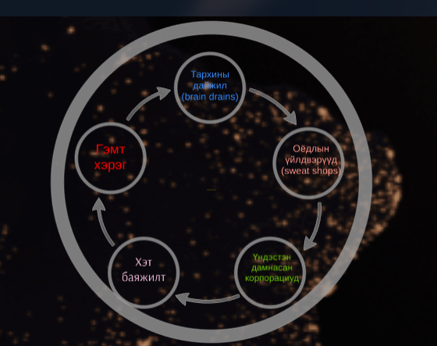
Даяаршлын сөрөг талууд

Slide 11
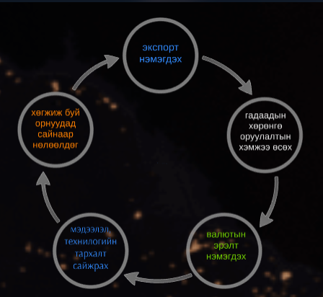
Даяаршлын эерэг талууд

Slide 12
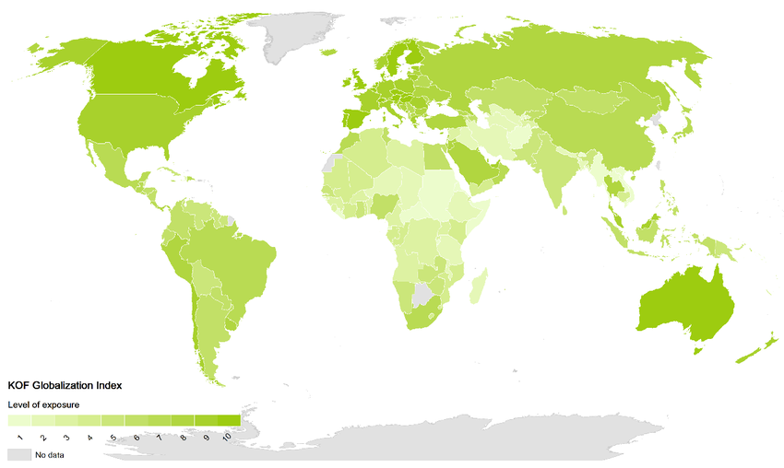
Даяаршлын индекс

Slide 13
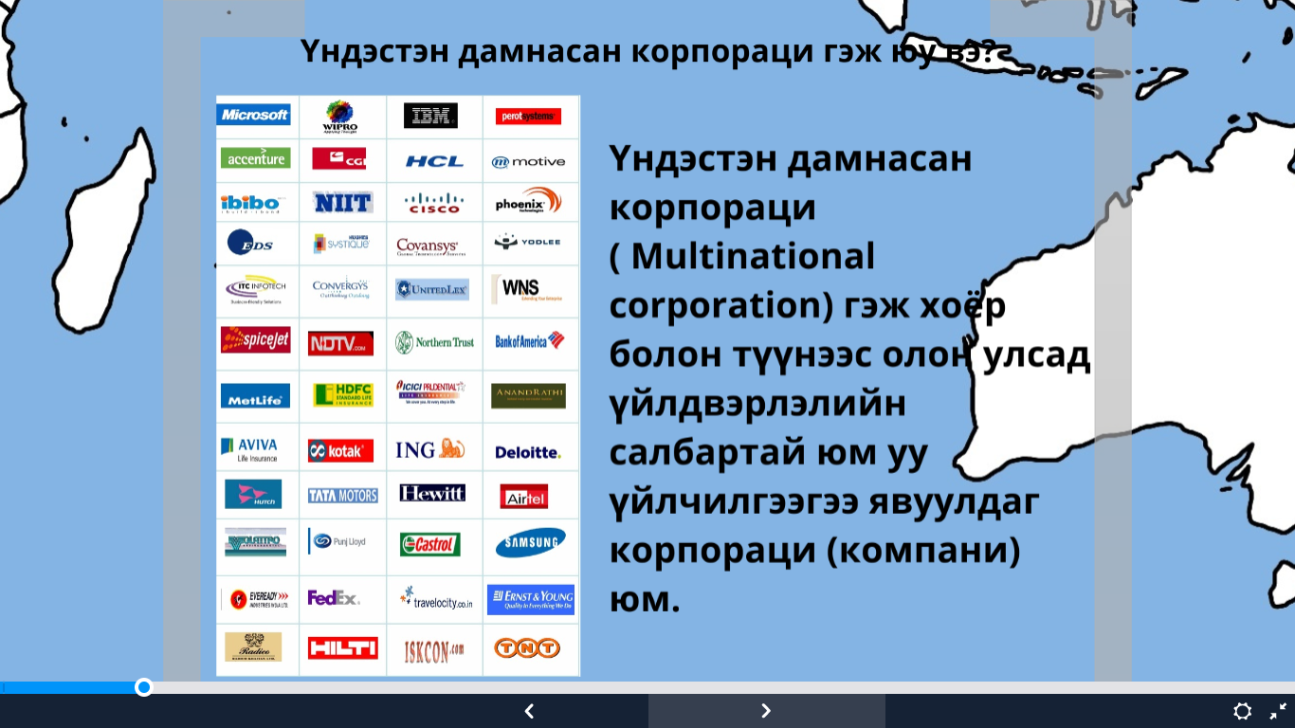

Slide 14
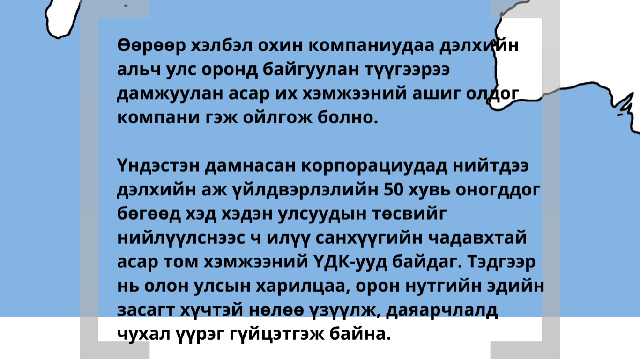

Slide 15
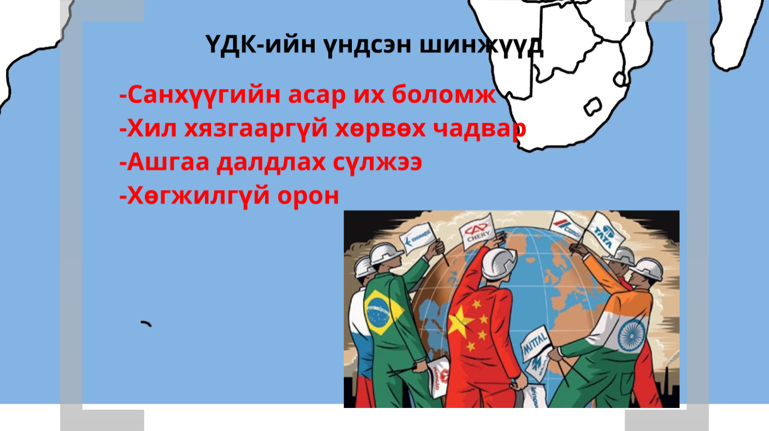

Slide 16
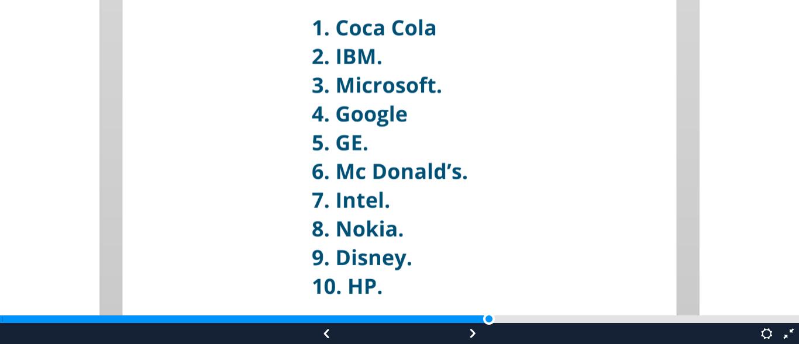
ҮДК -ууд

Slide 17
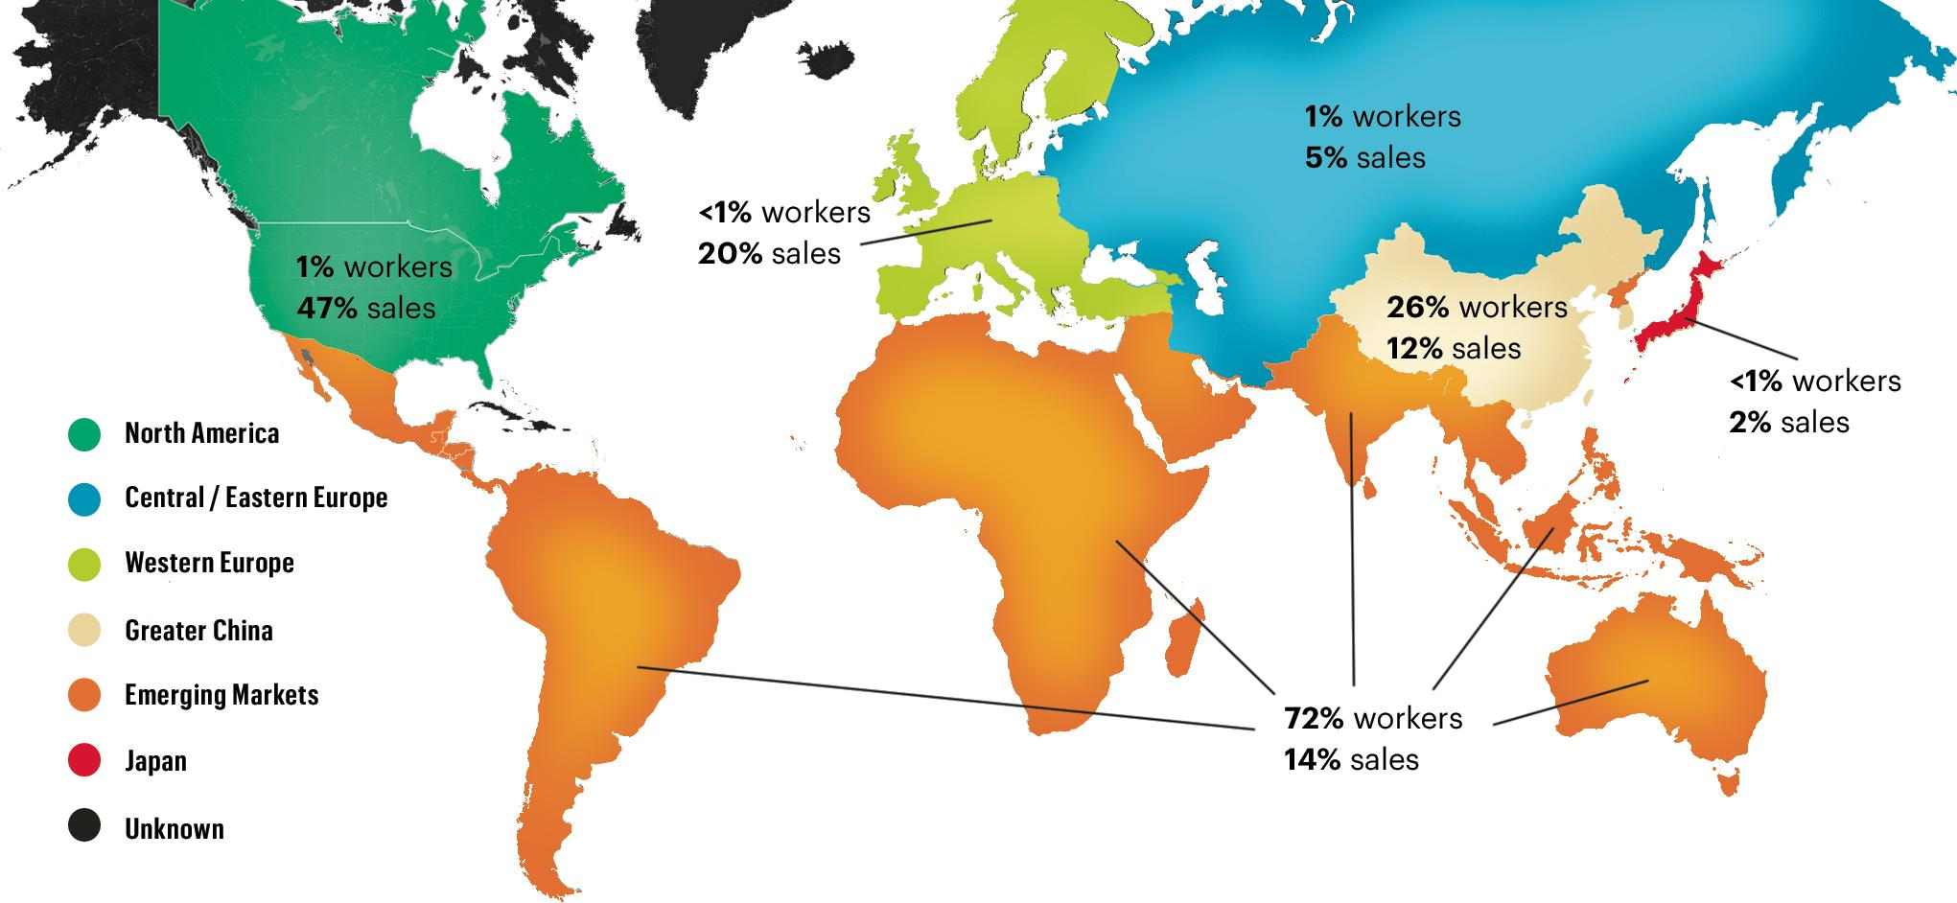
“NIKE” ҮДК-н байршил

Slide 18


Slide 19
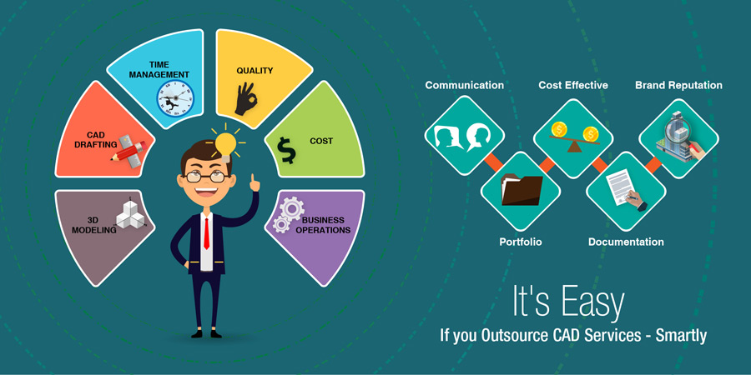
Аутсорсинг

Slide 20
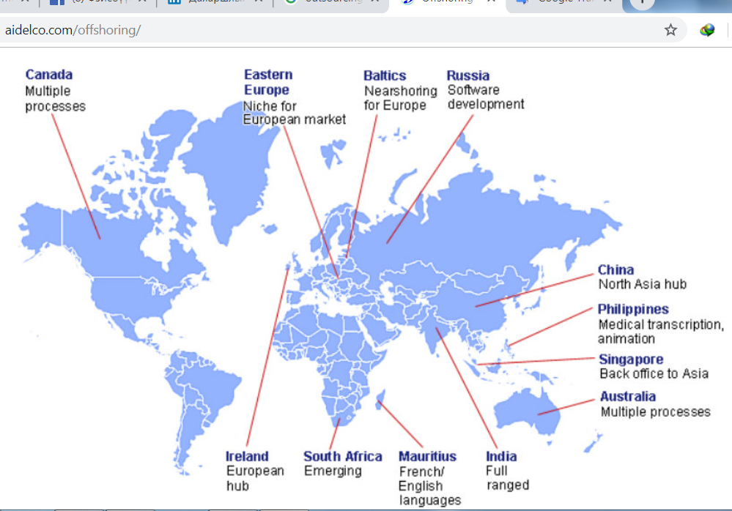

Slide 21
Аутсорсинг
Европын компаниуд нэмэлт, харьцангуй сонсогдоогүй эдийн засгийн загварыг аутсорсинг гэж нэрлэдэг бөгөөд энэ нь тодорхойлолтоор бол бизнесийн үйл явц нь ойролцоох улсад үйл ажиллагаа явуулдаг бөгөөд үүнд талууд хоёулангаасаа ашиг хүртдэг.
Ойр байдал
Цагийн бүс
Хэл шинжлэл, соёл
Улс төрийн болон түүхэн холбоосууд
Илүү их хяналт
Шилжүүлэх үнэ

Slide 22
Аутсорсинг
Хөгжингүй орнууд эсвэл хөгжиж буй орнууд руу чиглэсэн аж үйлдвэржсэн орнуудын компаниудын гадаадад ажиллаж байгаа зарим хэлтэс, үйл ажиллагааг аутсорсинг хийх мэргэжлийн дадлага юм. Гол зорилго бол бизнес эрхлэх зардлыг бууруулах, татварын ул мөрийг бууруулах явдал юм.
Шалтгаан:
Хөдөлмөрийн зардал бага
Байгаль орчны илүү зөөлөн журам
Хөдөлмөрийн уян хатан журам
Түүхий эдэд ойрхон
Үйлчилгээнд нэвтрэх
Давуу татварын дэглэмүүд

Slide 23
Даяаршлын эерэг талууд:
Экспорт нэмэгдэж, гадаадын хөрөнгө оруулалтын хэмжээ өсөж, банкны зээлийн боломж өргөжиж, валютын эргэлт нэмэгддэг
Мэдээлэл технологийн тархалт, интернэт сүлжээ асар хурдтай өргөжин тэлж байна.
Даяаршил бол асар их нөөц боломж бүхий дэлхийн зах зээлд орох үүд хаалгыг нээж өгдөг
Тээвэрлэлт харилцаа холбооны зардал багассан
Хүн болон бараа бүтээгдэхүүнүүд дэлхийн хаана ч очиход зардал хугацаа алдахааргүй болсон

Slide 24
Даяаршлын индекс
Швейцарийн эдийн засгийн институт буюу Konjunkturforschungsstelle (KOP) нь дэлхийн улс орнуудын даяаршлын түвшинг тодорхойлох зорилготой судалгааг 1970 оноос хийж эхэлжээ.
Уг судалгаанд дэлхийн 208 орон хамрагддаг байна. 0 Улс орнуудад 1-100 хүртэл баллийн үнэлгээ өгөх замаар дүгнэдэг.
Монгол улс 1970 оны анхны судалгаанд 27,66 оноо авч байжээ.
Эдийн засгийн, нийгмийн, улс төрийн хүрээн дэх даяаршлыг түвшинг энэхүү индексээр гаргаж ирдэг.

Slide 25
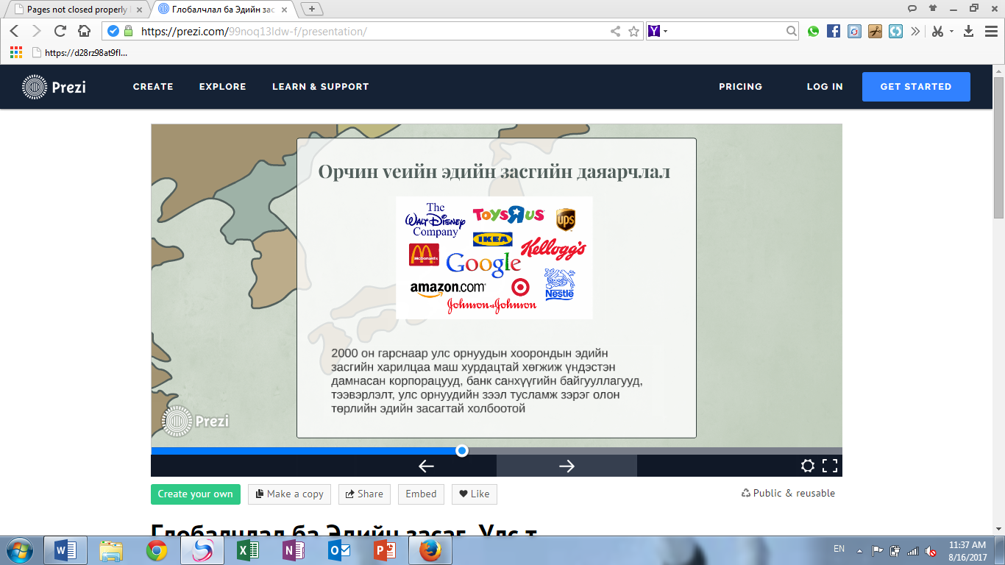
Эдийн засгийн даяарчлал:
Эдийн засгийн даяарчлал гэдэг нь хил дамнасан бараа бүтээгдэхүүн үйлчилгээ, хөрөнгө оруулалт, эдийн засгийн харилцан хамаарал юм.
Эдийн засгийн даяарчлал нь бараа бүтээгдэхүүн, улс үндэстэн дамнасан худалдаа үйлчилгээ, корпорацууд, зах зээл, техник технологи, хил дамнасан хөдөлгөөнүүд орно
Банк санхүүгийн байгууллагууд, тээвэрлэлт, улс орнуудын зээл тусламж зэрэг олон төрлийн эдийн засагтай холбоотой

Slide 26
Эдийн засгийн харилцаанд гарах эерэг өөрчлөлтүүд:
Экспорт нэмэгдэж, хөрөнгө оруулалтын хэмжээ нэмэгдэж банкны зээлийн боломж өргөжиж, валютын эргэлт нэмэгдэнэ
Мэдээлэл технологийн тархалт интернэт сүлжээ асар хурдтай өргөжин тэлж байна
Даяарчлал бол асар их нөөц бүхий дэлхийн зах зээлд орох үүд хаалгыг нээж өгдөг

Slide 27
Сөрөг үр дагавар:
Том компаниуд буурай хөгжилтэй орны хямд ажиллах хүчийг ашиглаж оёдлын үйлдвэр байгуулж их хэмжээний ашиг олдог
Баян ядуугийн зөрүү ихэснэ
ҮДКорпороцууд аль нэг улс дахь салбараа хаахад олон мянган хүмүүс ажилгүй болдог

Slide 28
Улс төрийн даяарчлал
Улс төрийн даяарчлалд улс орнуудын эдийн засгийн хамтын ажиллагаа, дипломат харилцаа, хамтын гэрээ хэлэлцээрийн үр дүнд гарч буй өөрчлөлтүүд орно
Мөн олон улсыг хамарсан томоохон байгууллагууд орно Жишээ нь. НҮБ, Шанхайн хамтын ажиллагааны байгууллага, Европын холбоо

Slide 29
Даяарчлал нь дэлхий ертөнцөд хэд хэдэн замаар нөлөөлж байна:
Үйлдвэрлэл – түүхий эдийн том том захууд гарч ирснээр хэрэглэгчид болон байгууллагуудад гадны янз бүрийн түүхий эдийг олох боломж гарсан. Ялангуяа улс хоорондын түүхий эдийн хөдөлгөөн сайжирсан.
Санхүү – томоохон санхүүгийн үйлчилгээ үзүүлэгч газрууд бий болсноор гадны хөрөнгө оруулалт зэргийг олоход амар болсон.
Эдийн засаг – Капитал, бараа бүтээгдэхүүнийг арилжаалах дэлхий дээрх нэг зах зээл
Улс төр – заримдаа даяарчлалыг дэлхийн засаглал, эсвэл засгийн газруудын картель (жишээ нь, Дэлхийн худалдааны байгууллага, Дэлхийн банк, Олон улсын мөнгөн сан) байгуулагдаж буйг хэлдэг. Эдгээр байгууллагууд нь нийгмийн болоод эдийн засгийн глобалчлалаас үүдсэн эрхзүйн асуудлыг зохицуулахад чиглэгддэг.

Slide 30
Мэдээлэл – газарзүйн хувьд алслагдсан газруудын хоорондын мэдээллийн урсгал ихэссэн. Энэ нь шилэн кабелийн холболт, хиймэл дагуул бий болж, Интернэт, телефон утас түгээмэл дэлгэрсэн гэх мэт технологийн өөрчлөлтөөс шалтгаалсан нь бас эргэлзээтэй юм.
Хэл – хамгийн түгээмэл дэлгэрсэн хэл Англи хэл болж байна. Нийт захиа, факсын 75 хувь нь Англи хэлээр бичигдсэн байна. Дэлхийн радио нэвтрүүлгийн 60 орчим хувь Англи хэлээр байна. Интернэтээр дамжиж буй мэдээллийн 90 орчим хувь Англи хэлийг ашигладаг.

Slide 31
Өрсөлдөөн – Даяарчлагдсан шинэ бизнесийн орчинд амьд үлдэхэд бүтээмжээ нэмэгдүүлэх ба өрсөлөх чадвараа сайжруулах шаардлага тулгарч байна. Зах зээл улам бүр дэлхий нийтийн шинжтэй болж буйгаас ширүүн өрсөлдөөнд үлдэхийн тулд зарим салбарууд дахь компаниуд бүтээгдэхүүнээ шинэчилж, технологийг чадварлаг ашиглах хэрэгтэй болж байна.
Соёл – соёл хоорондын харилцааны өсөлт. Шинэ шинэ ойлголтууд, өөрийн амьдралын нөхцлөө сайжруулах, гадаадын бүтээгдэхүүн, соёлыг хэрэглэх, шинэ технологи, дадал зуршлыг сурах, мөн “дэлхийн соёлд; оролцох хүсэл тэмүүлэл зэрэг нь олон соёлын нэгдлийг буй болгож байна.

Slide 32
Экологи – Олон улсын хамтын ажиллагаагаар шийдэгдэх дэлхийн байгаль орчны асуудлууд гарч ирсэн (Уурь амьсгалын өөрчлөлт, хил дамнасан ус болон агаарын бохирдол, далай дахь хэт их загасчлал, халдварт амьтдын тархалт гэх мэт). Ихэнхи үйлдвэрүүд хөгжиж буй, байгаль орчны зохицуулалт муутай орнуудад байдаг болохоор глобалчлал ба чөлөөт худалдаа нь бохирдлыг ихэсгэж магадгүй юм. Нөгөө талаас, эдийн засгийн өсөлт нь түүхээс харвал “бохир; үйлдвэрлэлийн үеийг туулдаг болохоор хөгжиж буй орнууд зохицуулалт, дүрэм журмаар өөрсдийн амьдралын өртгөө ихэсгэхийг хорио тавиулах хэрэггүй гэж ч маргадаг тал бий.

Slide 33
Техник –Дэлхий даяархи алсын холбооны дэд бүтцийн хөгжил, хил дамнасан өгөгдлийн урсгал (Интернэт, холбооны хиймэл дагуул, усан доорхи шилэн кабель, утасгүй телефон зэрэг технологийг ашиглаж байна.)
Хууль/Ёс зүй –Дэлхий даяар үйлчлэх жишиг, дүрэм журмууд ихэссэн; жишээ нь зохиогчийн эрхийн хууль, патент, дэлхийн худалдааны зөвшилцлүүд.
Олон улсын гэмт хэргийн шүүх болон олон улсын шударга ёсны хөдөлгөөнүүд бий болсон.Олон улсын гэмт хэрэгтэй тэмцэх хамтын ажиллагаа сайжирсан.

Slide 34
Улс төр, нийгэм, эдийн засгийн даяаршлын индексийг тооцох аргачлал
Улс орны дотоод, гадаад худалдаа, ДНБ, ҮНБ, тухайн улс гадаадын ажилчид авч байгаа эсэх
Импортын бараанд тавьж байгаа гаалийн татвар
Иргэдийн гадаад руу ярьж буй ярианы минут
Гаднаас ирж буй жуулчид түүний улс орон дах нөлөөлөл болон гадагшаа явж буй жуулчид
Интернет, гадны телевиз, сонин, сэтгүүлийн хэрэглээ
Холливудын киног үндэсний театрууд үзүүлдэг эсэх, англи үгтэй дуу хит парадад орж буй эсэх
Макдоналдын ресторан тухайн улсууд хичнээн байгуулагдсан
НҮБ-ийн энхийг сахиулах ажиллагаанд хэр идэвхтэй оролцдог
1945 оноос хойш нэгдэн орсон гэрээ, конвенц, хоёр ба түүнээс дээш улсуудтай байгуулсан гэрээ

Slide 35
Дүгнэлт
Дэлхийн хөгжлийн хандлага нь даяаршихад хүргэж буйг жишээгээр тайлбарлах
Даяаршилд нөлөөлөх байгаль нийгэм эдийн засгийн хүчин зүйлсийг тодорхойлох

Slide 36
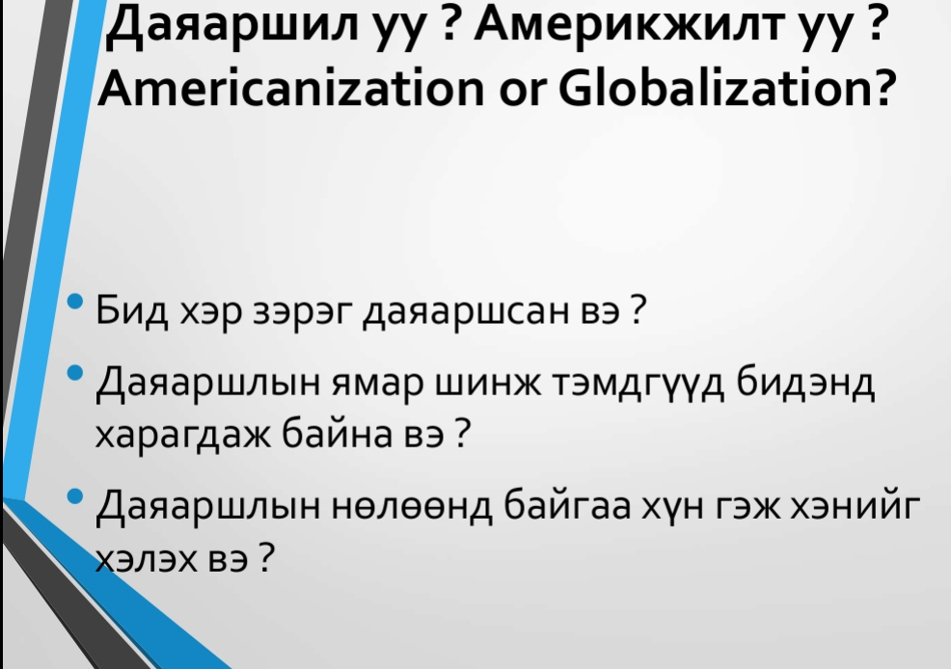

Slide 37


